Slide 1


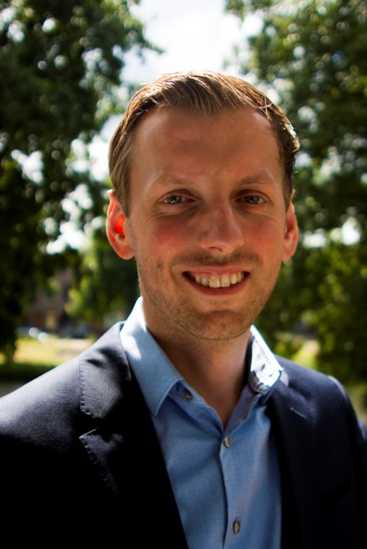
JEFFREY VAN OOSTROM
SEEK FIRST TO UNDERSTAND, THEN TO BE UNDERSTOOD
Ontwikkeling staat bij mij centraal. Niet alleen persoonlijke ontwikkeling, maar ook die van anderen. Door deze blik ben ik erg leergierig. Ik zorg dat ik de benodigde kennis heb, dan wel in huis haal. Tijdens mijn studie Aerospace Engineering heb ik een breed scala aan technische kennis en kunde opgebouwd. In verschillende projecten heb ik laten zien in staat te zijn om in groepen te werken en mijn kennis snel en effectief toe te passen. Niet alleen vliegtuigkennis, maar ook programmeren, systems engineering en het ontwikkelen van analytische vaardigheden waren onderdeel van het curriculum. Ik heb bij KPN de problematiek rondom assetmanagement van het mobiele netwerk mij eigen gemaakt. Door goed te luisteren en de juiste mensen met elkaar te verbinden heb ik een verbeterslag kunnen maken in de processen en systemen, om zo een onderhoudbaar en toekomstbestendig mobiel netwerk te realiseren. Bij Ordina heb ik een team van engineers begeleid in het Agile werken, door gezamenlijk een innovatieve continuous delivery pipeline te ontwikkelen, waarbij gebruik gemaakt wordt van de nieuwste technieken en tools. Ik heb technische kennis en communicatieve vaardigheden, een goede combinatie om elk probleem aan te pakken.

Slide 2


Jeffrey van Oostrom
Geboortejaar: | 1990
Woonplaats: | Voorburg
OPLEIDING
Master Aerospace Engineering, specialisatie Aerodynamics and Wind Energy Technische Universiteit Delft | 2011-2014
Bachelor Aerospace Engineering, Minor Educatie Wiskunde Technische Universiteit Delft | 2008-2011
VWO, Natuur & Techniek met muziek Mgr. Frencken College Oosterhout | 2012-2008
NEVENACTIVITEITEN
Stagiair Technische Analyse DAF Trucks N.V. | 2013
Onderwijsassistent TU Delft (80 studenten) | 2012-2013
2e-graads bevoegdheid docent Wiskunde | 2010-2011

Slide 3
Aug 16 - Nov 16
Aug 16 - Nov 16
PROJECTLEIDER IMPLEMENTATIE
PROJECTLEIDER IMPLEMENTATIE
Ordina N.V.
Ordina N.V.
OPDRACHTGEVER
OPDRACHTGEVER
Ordina is de grootste, onafhankelijke ICT-dienstverlener in de Benelux die streeft naar ICT die mensen echt verder helpt door samen met klanten duurzaam te innoveren.
Ordina is de grootste, onafhankelijke ICT-dienstverlener in de Benelux die streeft naar ICT die mensen echt verder helpt door samen met klanten duurzaam te innoveren.
WERKZAAMHEDEN
WERKZAAMHEDEN
Bij de implementatie van een servicemanagementtool was ik projectleider testen en implementatie. Mijn taken waren het organiseren en faciliteren van (gebruikersacceptatie)testen, het registreren van bevindingen en het uitzetten van rework bij interne en externe leveranciers. In overleg met key users heb ik beslissingen genomen over het al dan niet live gaan met de geleverde functionaliteit.
Bij de implementatie van een servicemanagementtool was ik projectleider testen en implementatie. Mijn taken waren het organiseren en faciliteren van (gebruikersacceptatie)testen, het registreren van bevindingen en het uitzetten van rework bij interne en externe leveranciers. In overleg met key users heb ik beslissingen genomen over het al dan niet live gaan met de geleverde functionaliteit.
RESULTAAT
RESULTAAT
De (gebruikersacceptatie)testen zijn volledig doorlopen voor de verschillende onderdelen binnen het pakket en er was een duidelijk overzicht van de bevindingen richting de key users, stuurgroep en leveranciers. Rework naar aanleiding van bevindingen is correct en tijdig uitgevoerd. Er is een kwalitatief hoogstaande servicemanagement-tool gerealiseerd die organisatiebreed is uitgerold. Verzoeken als toegang, leaseaanvragen of autorisatie worden nu via de servicemanagementtool afgehandeld in plaats van via telefoon of e-mail. Hiermee is sturing op onderhanden werk, doorlooptijden en kwaliteit mogelijk gemaakt.
De (gebruikersacceptatie)testen zijn volledig doorlopen voor de verschillende onderdelen binnen het pakket en er was een duidelijk overzicht van de bevindingen richting de key users, stuurgroep en leveranciers. Rework naar aanleiding van bevindingen is correct en tijdig uitgevoerd. Er is een kwalitatief hoogstaande servicemanagement-tool gerealiseerd die organisatiebreed is uitgerold. Verzoeken als toegang, leaseaanvragen of autorisatie worden nu via de servicemanagementtool afgehandeld in plaats van via telefoon of e-mail. Hiermee is sturing op onderhanden werk, doorlooptijden en kwaliteit mogelijk gemaakt.

Slide 4
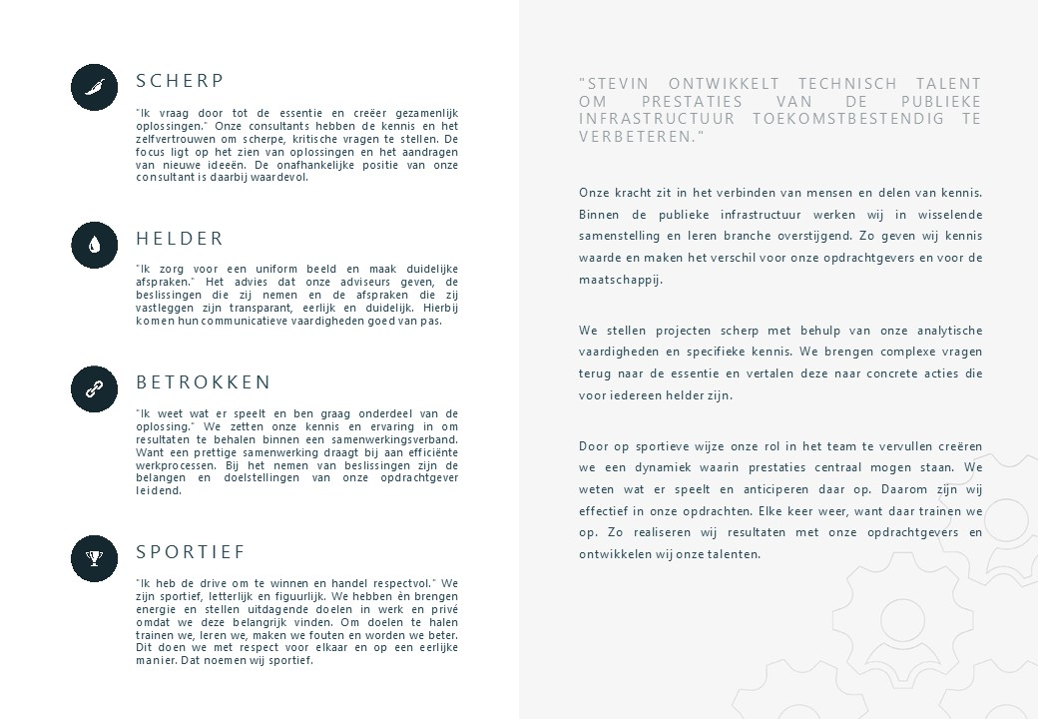

Slide 5


